Slide 1
多類別分類問題
崑山科技大學資工所
深度學習Deep Learning課程
TensorFlow 2.0人工智慧深度學習實作開發
報告學生：薛博仁
學 號：4050C042
指導老師：龍大大

Slide 2
大綱
前言
多類別分類問題
實驗：CIFAR-10影像識別
參考文獻

Slide 3
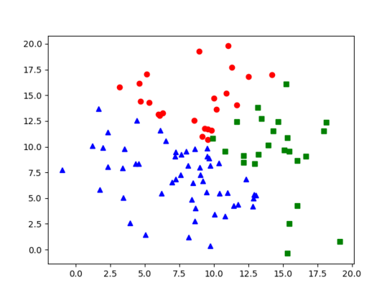
一、前言

Slide 4
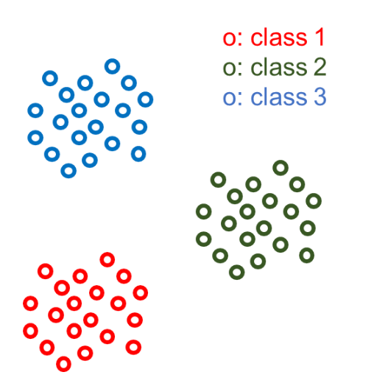
二、多類別分類問題
訓練方法：

Slide 5
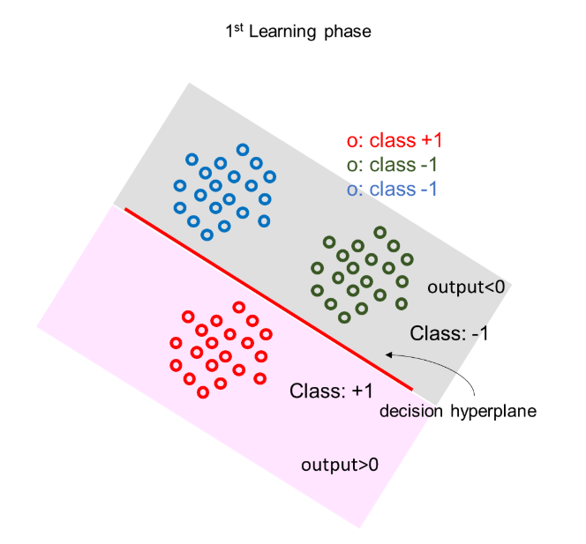
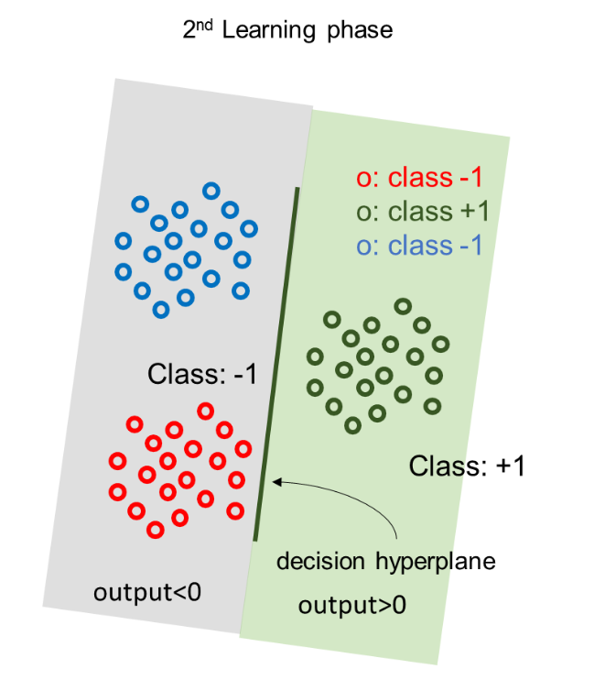
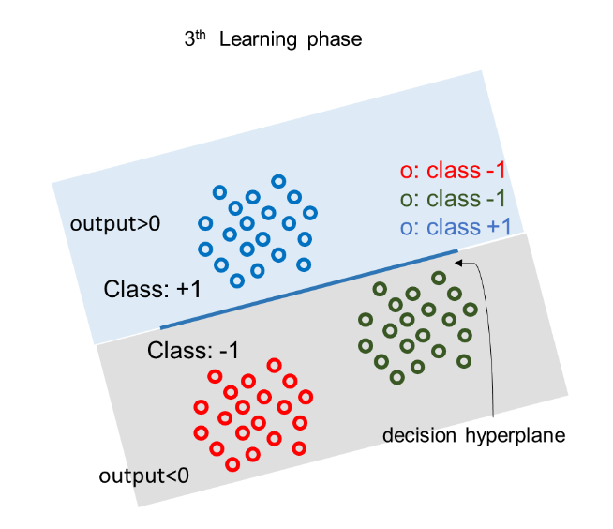
二、多類別分類問題
訓練方法：

Slide 6
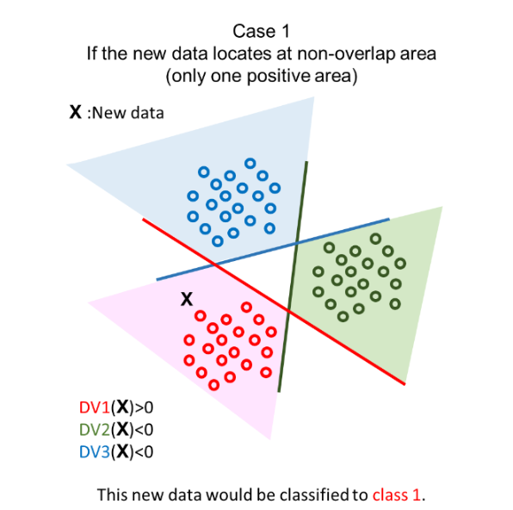
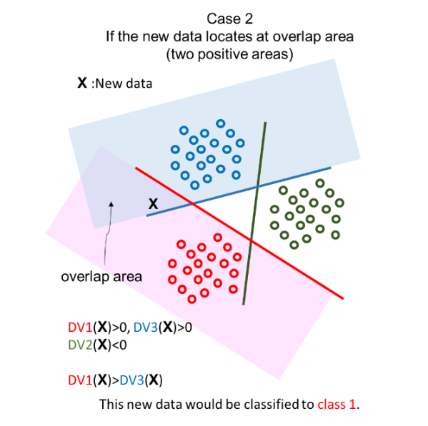
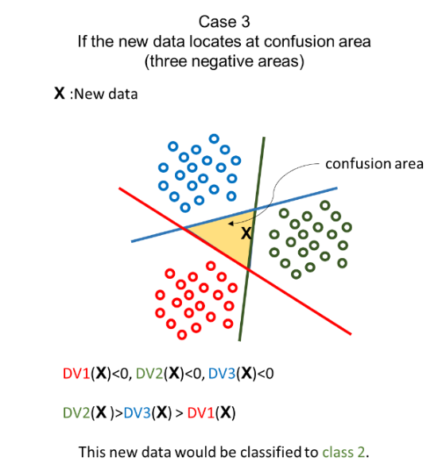
二、多類別分類問題
訓練結果：

Slide 7
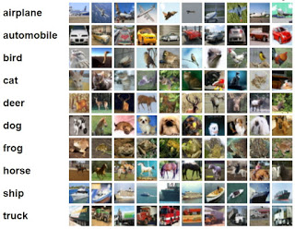
三、實驗：CIFAR-10影像識別
CIFAR-10資料集
Notes:
那在本次的分類，共使用3種model訓練
分別為全連接、CNN、影像擴增後的CNN作為討論

Slide 8
三、實驗：CIFAR-10影像識別
Cifar-10 的所有圖片被分為 10 個類別
(以 0~9 數字作為 Label 之編碼) :
0 : airplain (飛機)
1 : automobile (汽車)
2 : bird (鳥)
3 : cat (貓)
4 : deer (鹿)
5 : dog (狗)
6 : frog (青蛙)
7 : horse (馬)
8 : ship (船)
9 : truck (卡車)
Notes:
將十種物件標籤成0~9的編碼

Slide 9
三、實驗：CIFAR-10影像識別
前置作業-Import
import os
import numpy as np
import pandas as pd
import tensorflow as tf
import matplotlib.pyplot as plt #資料視覺化
from tensorflow import keras
from tensorflow.keras import layers
import tensorflow_datasets as tfds
Notes:
我們主要用到的有：numpy、pandas、tensorflow-Keras
Numpy
Pandas
tensorflow-Keras

Slide 10
三、實驗：CIFAR-10影像識別
前置作業-載入Cifar10資料集
# 將train Data重新分成1:9等分，分別分給valid data, train data
valid_split, train_split = tfds.Split.TRAIN.subsplit([10, 90])
# 取得訓練數據，並順便讀取data的資訊
train_data, info = tfds.load("cifar10", split=train_split, with_info=True, data_dir='/home/share/dataset/tensorflow-datasets’)
# 取得驗證數據
valid_data = tfds.load("cifar10", split=valid_split, data_dir='/home/share/dataset/tensorflow-datasets’)
# 取得測試數據
test_data = tfds.load("cifar10", split=tfds.Split.TEST, data_dir='/home/share/dataset/tensorflow-datasets')
Notes:
valid data：有效數據 train data：訓練數據
tfds.Split.TRAIN.subsplit：tfds是tensorflow的dataset，subsplit是做分割後面的數值是比例

Slide 11
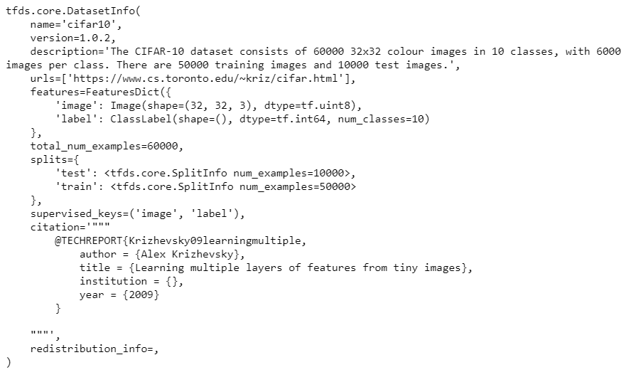
三、實驗：CIFAR-10影像識別
前置作業-載入Cifar10資料集
# 觀察CIFAR-10資訊
print(info)

Slide 12
三、實驗：CIFAR-10影像識別
前置作業-查看訓練資料，並計算每個類別的數量：
# 建立一個dict用來計數每個類別標籤數量
train_dict = {}
# 讀取整個訓練資料集
for data in train_data:
# 將讀取到的label轉乘numpy格式
label = data['label'].numpy()
# 以label沒dict的key，取出dict中的值+1，如果key在dict中沒有值預設為0
train_dict[label] = train_dict.setdefault(label, 0) + 1

Slide 13
三、實驗：CIFAR-10影像識別
前置作業-資料愈處理(Data Prepossessing ):
影像資料：將輸入資料做標準化，全部除以255，將像素值縮放到0~1之間。
標籤資料：做One-hot Encoding，例如類別2為[0, 0, 0, 0, 0, 0, 0, 0, 1, 0]。
def parse_fn(dataset):
x = tf.cast(dataset['image'], tf.float32) / 255.
y = tf.one_hot(dataset['label'], 10)
return x, y
Notes:
tf.cast用於改變某個張量的資料類型
One-hot Encoding為每個類別新增一個欄位，用 0/1 表示是否
parse_fn解析

Slide 14
三、實驗：CIFAR-10影像識別
前置作業-資料愈處理(Data Prepossessing ):
batch_size = 64 # 樣本數大小
train_num = int(info.splits['train'].num_examples / 10) * 9
# 訓練資料數量；拿九成的數據做為訓練
train_data = train_data.shuffle(train_num) # 打散資料集
# 載入前面的資料愈處理function，cpu數量為自動調整模式
train_data = train_data.map(map_func=parse_fn, num_parallel_calls=AUTOTUNE)
# 設定批次大小並將prefetch模式開啟(暫存空間為自動調整模式)。
train_data = train_data.batch(batch_size).prefetch(buffer_size=AUTOTUNE)
Notes:
Splits 切割

Slide 15
三、實驗：CIFAR-10影像識別
前置作業-資料處理(Data Prepossessing ):
# 載入前面的資料處理function，cpu數量為自動調整模式
valid_data = valid_data.map(map_func=parse_fn, num_parallel_calls=AUTOTUNE)
# 設定批次大小並將prefetch模式開啟(暫存空間為自動調整模式)。
valid_data = valid_data.batch(batch_size).prefetch(buffer_size=AUTOTUNE)
# 載入前面的資料處理function，cpu數量為自動調整模式
test_data = test_data.map(map_func=parse_fn, num_parallel_calls=AUTOTUNE)
# 設定批次大小並將prefetch模式開啟(暫存空間為自動調整模式)。
test_data = test_data.batch(batch_size).prefetch(buffer_size=AUTOTUNE)

Slide 16
三、實驗：CIFAR-10影像識別
Model-1
全連接神經網路
Fully-Connected Neural Network
Model-2
卷積神經網路
Convolutional Neural Networks
Model-3
（影像擴增）
Data Argumenta
(卷積神經網路)
Convolutional Neural Networks
Notes:
那在本次的分類，共使用3種model訓練
分別為全連接、CNN、影像擴增後的CNN作為討論

Slide 17
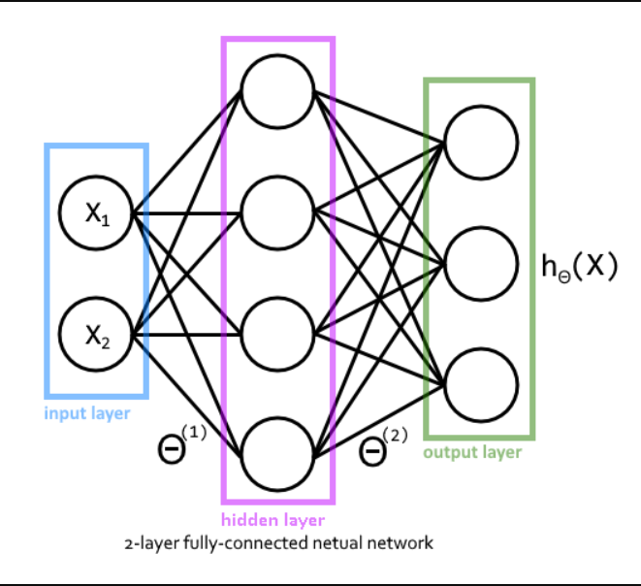
三、實驗：CIFAR-10影像識別
訓練Model-1（全連接神經網路Fully-connect Neural Network, FNN）
Notes:
我們第一個model使用的是全連接神經網路
主要使用全連接神經網路

Slide 18
三、實驗：CIFAR-10影像識別
訓練Model-1（全連接神經網路）
建立網路模型
inputs = keras.Input(shape=(32, 32, 3)) #輸入層 (輸入影像大小為32x32x3)
x = layers.Flatten()(inputs) #扁平層(特徵圖轉成一維Tensor)
x = layers.Dense(128, activation=‘relu’)(x)
x = layers.Dense(256, activation='relu')(x)
x = layers.Dense(512, activation='relu')(x)
x = layers.Dense(512, activation='relu')(x)
x = layers.Dropout(0.2)(x) #Dropout層(每次訓練隨機丟棄30%網路)
x = layers.Dense(256, activation='relu')(x)
x = layers.Dropout(0.2)(x)
x = layers.Dense(64, activation='relu')(x)
x = layers.Dropout(0.2)(x)
outputs = layers.Dense(10, activation='softmax')(x)
#全連接層(隱藏層使用ReLU激活函數，輸出層使用Softmax激活函數)
# 建立網路模型(將輸入到輸出所有經過的網路層連接起來)
model_1 = keras.Model(inputs, outputs, name='model-1')
model_1.summary() # 顯示網路架構

Slide 19
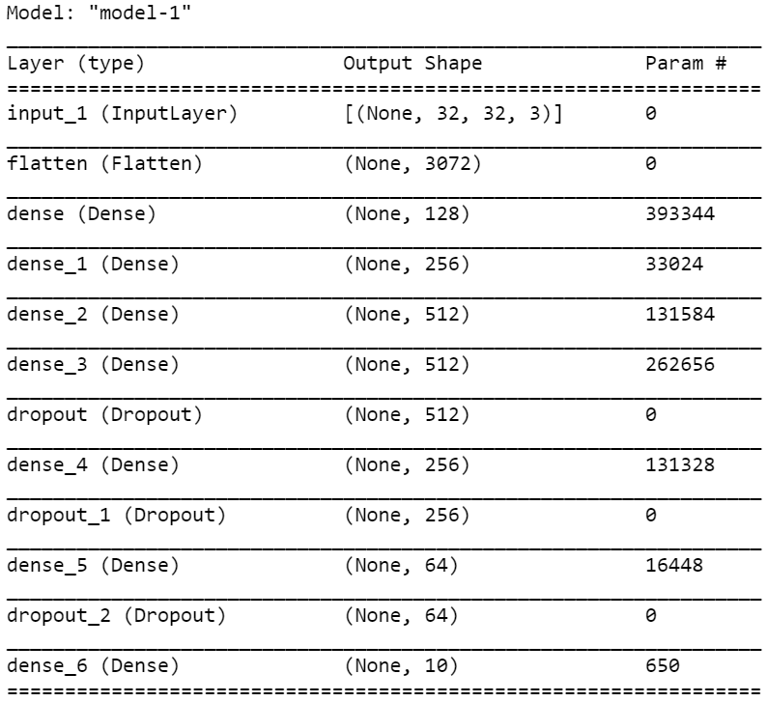
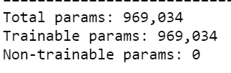
三、實驗：CIFAR-10影像識別
訓練Model-1（全連接神經網路）
訓練參數

Slide 20
三、實驗：CIFAR-10影像識別
訓練Model-1（全連接神經網路）
創建紀錄檔目錄
model_dir = 'lab4-logs/models' # 設定儲存權重目錄
os.makedirs(model_dir) # 創建儲存權重目錄
建立Callback function：
# 將訓練記錄，存成TensorBoard的紀錄檔
log_dir = os.path.join('lab4-logs', 'model-1')
model_cbk = keras.callbacks.TensorBoard(log_dir='lab4-logs/model-1')
# 儲存最好的網路模型權重
model_mckp = keras.callbacks.ModelCheckpoint
(model_dir + '/Best-model-1.hdf5', monitor='val_categorical_accuracy', save_best_only=True,mode='max')

Slide 21
三、實驗：CIFAR-10影像識別
訓練Model-1（全連接神經網路）
訓練網路模型
history_1 = model_1.fit(train_data,
epochs=100,
validation_data=valid_data,
callbacks=[model_cbk, model_mckp])
驗證在測試集上：
loss, acc = model_1.evaluate(test_data)
print('\nModel-1 Accuracy: {}%'.format(acc))
157/Unknown - 2s 15ms/step - loss: 2.1451 - categorical_accuracy: 0.3976 2s 15ms/step - loss: 2.1451 - categorical_accuracy: 0.39
Model-1 Accuracy: 0.397599995136261%
Notes:
fit函數會返回一個History
Validation驗證
Callbacks回調函數
MCKP：ModelCheckpoint回調函數儲存最好的模型
Evaluate評估

Slide 22
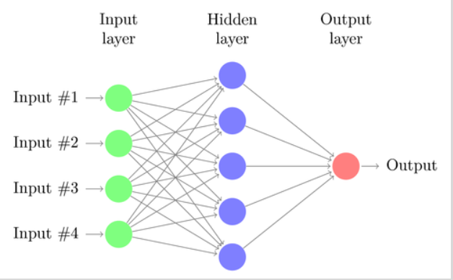
三、實驗：CIFAR-10影像識別
訓練Model-2（卷積神經網路 Convolutional Neural Networks）

Slide 23
三、實驗：CIFAR-10影像識別
訓練Model-2（卷積神經網路）
建立網路模型
inputs = keras.Input(shape=(32, 32, 3)) #輸入層 (輸入影像大小為32x32x3)
x = layers.Conv2D(64, (3, 3), activation='relu')(inputs) #卷積層
(使用ReLU激活函數，以及3x3大小的kernel)
x = layers.MaxPool2D()(x) #池化層(對特徵圖下採樣)
x = layers.Conv2D(128, (3, 3), activation='relu')(x)
x = layers.Conv2D(256, (3, 3), activation='relu')(x)
x = layers.Conv2D(128, (3, 3), activation='relu')(x)
x = layers.Conv2D(64, (3, 3), activation='relu')(x)
x = layers.Flatten()(x) #扁平層(特徵圖轉成一維Tensor)
x = layers.Dense(64, activation='relu')(x)
x = layers.Dropout(0.5)(x) #Dropout層(每次訓練隨機丟棄50%網路)
outputs = layers.Dense(10, activation='softmax')(x)
# 建立網路模型(將輸入到輸出所有經過的網路層連接起來)
#全連接層(隱藏層使用ReLU激活函數，輸出層使用Softmax激活函數)
model_2 = keras.Model(inputs, outputs, name='model-2')
model_2.summary() # 顯示網路架構

Slide 24
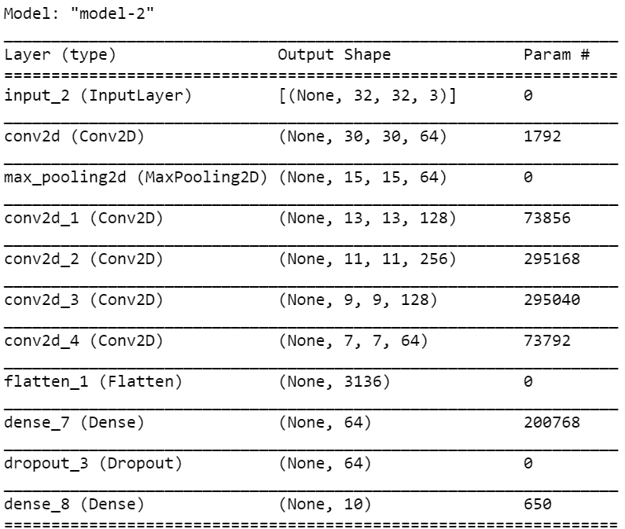
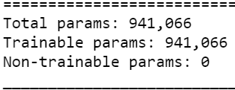
三、實驗：CIFAR-10影像識別
訓練Model-2（卷積神經網路）
訓練參數

Slide 25
三、實驗：CIFAR-10影像識別
訓練Model-2（卷積神經網路）
建立Callback function：
#儲存訓練記錄檔
log_dir = os.path.join('lab4-logs', 'model-2')
model_cbk = keras.callbacks.TensorBoard(log_dir=log_dir)
# 儲存最好的網路模型權重
model_mckp = keras.callbacks.ModelCheckpoint
(model_dir + '/Best-model-2.hdf5', monitor='val_categorical_accuracy', save_best_only=True, mode='max')
設定訓練使用的優化器、損失函數和指標函數
model_2.compile(keras.optimizers.Adam(),
loss=keras.losses.CategoricalCrossentropy(),
metrics=[keras.metrics.CategoricalAccuracy()])

Slide 26
三、實驗：CIFAR-10影像識別
訓練Model-2（卷積神經網路）
訓練網路模型
history_2 = model_2.fit(train_data,
epochs=100,
validation_data=valid_data,
callbacks=[model_cbk, model_mckp])
驗證在測試集上：
loss, acc = model_2.evaluate(test_data)
print('\nModel-2 Accuracy: {}%'.format(acc))
157/Unknown - 1s 9ms/step - loss: 2.2280 - categorical_accuracy: 0.7182
Model-2 Accuracy: 0.7182000279426575%
Notes:
Validation驗證
Callbacks回調
MCKP：ModelCheckpoint回調函數儲存最好的模型

Slide 27
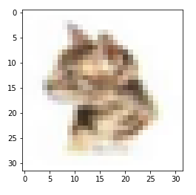
三、實驗：CIFAR-10影像識別
訓練Model-3（影像擴增）
取一張測試
x = 3
y = 7
image_test = output[y*32:(y+1)*32, x*32:(x+1)*32, :]
plt.imshow(image_test)

Slide 28
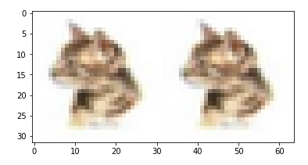
三、實驗：CIFAR-10影像識別
訓練Model-3（影像擴增）
水平翻轉：
def flip(x):
"""
flip image(翻轉影像)
"""
x = tf.image.random_flip_left_right(x) # 隨機左右翻轉影像
return x
image_2 = flip(image_test)
image = np.hstack((image_test, image_2))
plt.imshow(image)

Slide 29
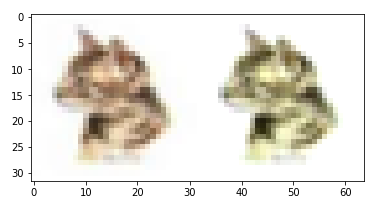
三、實驗：CIFAR-10影像識別
訓練Model-3（影像擴增）
顏色轉換：
def color(x):
"""
Color change(改變顏色)
"""
x = tf.image.random_hue(x, 0.08) # 隨機調整影像色調
x = tf.image.random_saturation(x, 0.6, 1.6) # 隨機調整影像飽和度
x = tf.image.random_brightness(x, 0.05) # 隨機調整影像亮度
x = tf.image.random_contrast(x, 0.7, 1.3) # 隨機調整影像對比度
return x
image_2 = color(image_test)
image = np.hstack((image_test, image_2))
plt.imshow(image)

Slide 30
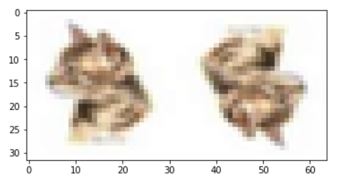
三、實驗：CIFAR-10影像識別
訓練Model-3（影像擴增）
影像旋轉：
def rotate(x):
"""
Rotation image(影像旋轉)
"""
# 隨機選轉n次(通過minval和maxval設定n的範圍)，每次選轉90度
x = tf.image.rot90(x, tf.random.uniform(shape=[], minval=1, maxval=4, dtype=tf.int32))
return x
image_2 = rotate(image_test)
image = np.hstack((image_test, image_2))
plt.imshow(image)

Slide 31
三、實驗：CIFAR-10影像識別
訓練Model-3（影像擴增）
Dataset 設定 (Augmentation)
train_data = tfds.load("cifar10", split=train_split)
Notes:
重新載入一次Dataset(因為前面已經對Dataset設定過了)

Slide 32
三、實驗：CIFAR-10影像識別
訓練Model-3（影像擴增）
Data Prepossessing
def parse_aug_fn(dataset):
"""
Image Augmentation(影像增強) function
"""
x = tf.cast(dataset['image'], tf.float32) / 255. # 影像標準化
x = flip(x) # 隨機水平翻轉
# 觸發顏色轉換機率50%
x = tf.cond(tf.random.uniform([], 0, 1) > 0.5, lambda: color(x), lambda: x)
# 觸發影像旋轉機率0.25%
x = tf.cond(tf.random.uniform([], 0, 1) > 0.75, lambda: rotate(x), lambda: x)
# 觸發影像縮放機率50%
x = tf.cond(tf.random.uniform([], 0, 1) > 0.5, lambda: zoom(x), lambda: x)
# 將輸出標籤轉乘One-hot編碼
y = tf.one_hot(dataset['label'], 10)
return x, y
Notes:
重新載入一次Dataset(因為前面已經對Dataset設定過了)

Slide 33
三、實驗：CIFAR-10影像識別
訓練Model-3（影像擴增）
Dataset設定：
# 打散資料集
train_data = train_data.shuffle(train_num)
# 載入預處理「parse_aug_fn」function，cpu數量為自動調整模式
train_data = train_data.map(map_func=parse_aug_fn, num_parallel_calls=AUTOTUNE)
# 設定批次大小並將prefetch模式開啟（暫存空間為自動調整模式）
train_data = train_data.batch(batch_size).prefetch(buffer_size=AUTOTUNE)
Notes:
重新載入一次Dataset(因為前面已經對Dataset設定過了)

Slide 34
三、實驗：CIFAR-10影像識別
訓練Model-3（影像擴增）
測試Dataset經過Augmentation後的結果
# 由於前面已經將train_data batch size設定為64，所以取一次資料就有64筆
for images, labels in train_data.take(1):
images = images.numpy()
# 建立一個顯示影像的陣列
output = np.zeros((32 * 8, 32 * 8, 3))
# 將64筆資料分別放入顯示影像的陣列
for i in range(8):
for j in range(8):
output[i*32:(i+1)*32, j*32:(j+1)*32, :] = images[i*8+j]
plt.figure(figsize=(8, 8))
# 顯示影像
plt.imshow(output)
Notes:
重新載入一次Dataset(因為前面已經對Dataset設定過了)

Slide 35
三、實驗：CIFAR-10影像識別
訓練Model-3（使用影像擴增訓練卷積神經網路）
建立網路模型
inputs = keras.Input(shape=(32, 32, 3)) #輸入層(輸入影像大小為32x32x3)
x = layers.Conv2D(64, (3, 3), activation=‘relu’)(inputs) #卷積層
(使用ReLU激活函數，以及3x3大小的kernel)
x = layers.MaxPool2D()(x) #池化層(對特徵圖下採樣)
x = layers.Conv2D(128, (3, 3), activation='relu')(x)
x = layers.Conv2D(256, (3, 3), activation='relu')(x)
x = layers.Conv2D(128, (3, 3), activation='relu')(x)
x = layers.Conv2D(64, (3, 3), activation='relu')(x)
x = layers.Flatten()(x) #扁平層(特徵圖轉成一維Tensor)
x = layers.Dense(64, activation='relu')(x)
x = layers.Dropout(0.5)(x) #Dropout層(每次訓練隨機丟棄50%網路)
outputs = layers.Dense(10, activation='softmax')(x)
#全連接層(隱藏層使用ReLU激活函數，輸出層使用Softmax激活函數)
# 建立網路模型(將輸入到輸出所有經過的網路層連接起來)
model_3 = keras.Model(inputs, outputs, name='model-3')
model_3.summary() # 顯示網路架構

Slide 36
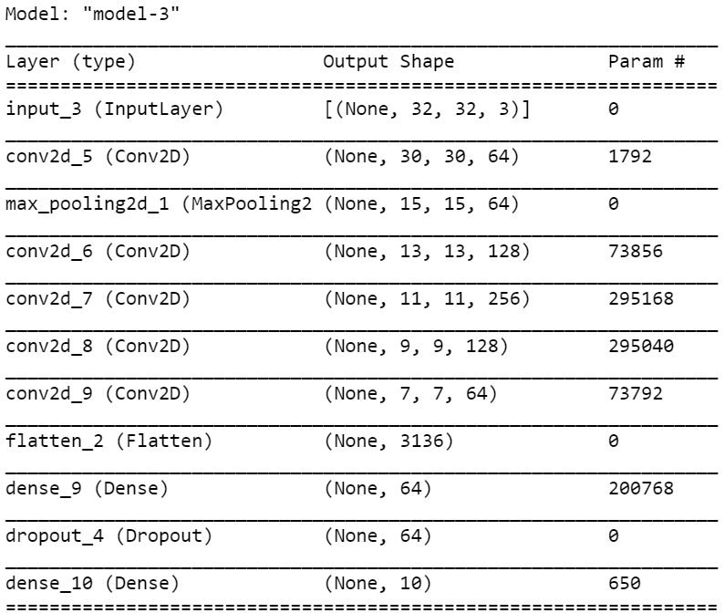
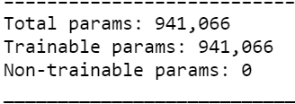
三、實驗：CIFAR-10影像識別
訓練Model-3（使用影像擴增訓練卷積神經網路）
訓練參數

Slide 37
三、實驗：CIFAR-10影像識別
訓練Model-3（使用影像擴增訓練卷積神經網路）
建立Callback function：
#儲存訓練記錄檔
log_dir = os.path.join('lab4-logs', 'model-3')
model_cbk = keras.callbacks.TensorBoard(log_dir=log_dir)
# 儲存最好的網路模型權重
model_mckp = keras.callbacks.ModelCheckpoint
(model_dir + '/Best-model-3.hdf5', monitor='val_categorical_accuracy', save_best_only=Truemode='max')
設定訓練使用的優化器、損失函數和指標函數
model_3.compile(keras.optimizers.Adam(),
loss=keras.losses.CategoricalCrossentropy(),
metrics=[keras.metrics.CategoricalAccuracy()])

Slide 38
三、實驗：CIFAR-10影像識別
訓練Model-3（使用影像擴增訓練卷積神經網路）
訓練網路模型
history_3 = model_3.fit(train_data,
epochs=100,
validation_data=valid_data,
callbacks=[model_cbk, model_mckp])
驗證在測試集上：
loss, acc = model_3.evaluate(test_data)
print('\nModel-3 Accuracy: {}%'.format(acc))
157/Unknown - 2s 10ms/step - loss: 0.6237 - categorical_accuracy: 0.7999
Model-3 Accuracy: 0.7998999953269958%
Notes:
Validation驗證

Slide 39
三、實驗：CIFAR-10影像識別
比較三種網路的訓練結果
驗證在測試集數據上：
Model-1
model_1.load_weights('lab4-logs/models/Best-model-1.hdf5')
load_weights：讀取權限
hdf5：巨量資料檔案格式
loss_1, acc_1 = model_1.evaluate(test_data)
157/Unknown - 2s 15ms/step - loss: 2.1451 - categorical_accuracy: 0.3976 2s 15ms/step - loss: 2.1451 - categorical_accuracy: 0.39
Model-1 Accuracy: 0.397599995136261%
Notes:
Evaluate：評估

Slide 40
三、實驗：CIFAR-10影像識別
比較三種網路的訓練結果
驗證在測試集數據上：
Model-2
model_2.load_weights('lab4-logs/models/Best-model-2.hdf5')
load_weights：讀取權限
hdf5：巨量資料檔案格式
loss_2, acc_2 = model_2.evaluate(test_data)
157/Unknown - 1s 9ms/step - loss: 2.2280 - categorical_accuracy: 0.7182
Model-2 Accuracy: 0.7182000279426575%

Slide 41
三、實驗：CIFAR-10影像識別
比較三種網路的訓練結果
驗證在測試集數據上：
Model-3
model_3.load_weights('lab4-logs/models/Best-model-3.hdf5')
load_weights：讀取權限
hdf5：巨量資料檔案格式
loss_3, acc_3 = model_3.evaluate(test_data)
157/Unknown - 2s 10ms/step - loss: 0.6237 - categorical_accuracy: 0.7999
Model-3 Accuracy: 0.7998999953269958%

Slide 42
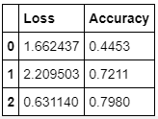
三、實驗：CIFAR-10影像識別
比較三種網路的訓練結果
顯示預測的損失值與準確度結果：
acc = [acc_1, acc_2, acc_3]
dict = {"Loss": loss,
"Accuracy": acc}
df = pd.DataFrame(dict)
df
Loss：即為損失率
Accuracy：即為準確率
Pd.DataFrame：為二維表格

Slide 43
四、參考文獻
https://www.books.com.tw/products/0010847790?sloc=main
https://www.tinytsunami.info/fully-connected-neural-network/

Slide 44
謝謝聆聽

